Slide 1
DESENHO APLICADO A ARQUITETURA - AULA 2
Profa. Gisele Carvalho

Slide 2
Introdução
OBJETO DA DISCIPLINA:
DESENHO TÉCNICO
desenho comprometido com a realidade e com as normas técnicas;
forma de expressão gráfica que tem como objetivo representar a forma, dimensão e posição de um objeto de acordo com as necessidades das diversas áreas da engenharia e arquitetura.

Slide 3
Introdução
Por que?
Ideia é mostrada em partes;
O desenho é bidimensional, possui símbolos, é estático, não é colorido;
Não mostra a luz e a sombra do lugar, nem os sons, nem os cheiros.
É a capacidade de visualização espacial que nos faz ultrapassar todos esses obstáculos e conseguir entender o projeto.
Logo, quem executa o desenho técnico tem que dominar todos os detalhes dessa linguagem gráfica. Facilitando a comunicação das ideias e evitando erros.
PORÉM
Apesar de comprometido com a realidade, não é sua representação ideal

Slide 4
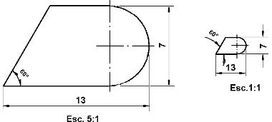
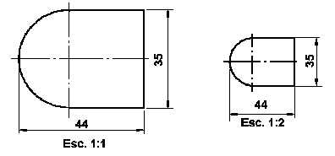
Escalas
Escala = Desenho/Real
Escala de redução - 1/2, 1/5, 1/10
Escala de ampliação - 21, 5/1, 10/1
Escala natural - 1/1
As cotas referem-se às medidas reais da peça

Slide 5
Escala
Escala = Desenho/Real
Para determinar a ESCALA de um desenho de uma rua que na realidade mede 12m de largura e que no desenho mede 24mm, devemos proceder do seguinte modo:
Sendo E = D/R; Dados R= 12m e D= 0,024m =>
E = 0,024/ 12 => E = 1/500
Exercícios...

Slide 6
Escala
Escala = Desenho/Real
Para determinar a ALTURA REAL de um prédio desenhado na escala 1/75, sabendo-se que, no desenho do projeto, essa altura mede 15cm, devemos proceder do seguinte modo:
Sendo E = D/R=> 1/75 = 0,15/ R
R = 11,25m

Slide 7
Escala
Escala = Desenho/Real
Para determinar qual será a MEDIDA NO DESENHO, de um dos lados de um determinado terreno que mede 82,50m, se a escala for 1/250, devemos proceder do seguinte modo:
Sendo E = D/R=> 1/250 = D/ 82,50
D = 0,33m ou 33cm

Slide 8
DESENHOS TÉCNICOS:
Desenho Arquitetônico
Desenho Mecânico
Desenho de Máquinas
Desenho de Estruturas
Desenho Elétrico/ Eletrônico
Desenho de Tubulações
Desenho de Móveis

Slide 9
EXEMPLOS DA UTILIZAÇÃO DO DESENHO TÉCNICO
• Projeto e fabricação de máquinas, equipamentos e de estruturas nas indústrias de processo e de manufatura - indústrias mecânicas, aeroespaciais, químicas, farmacêuticas, petroquímicas, alimentícias .
• Projeto e construção de rodovias e ferrovias mostrando detalhes de corte, aterro, drenagem, pontes, viadutos etc..
• Projeto e montagem de unidades de processos, tubulações industriais, sistemas de tratamento e distribuição de água, sistema de coleta e tratamento de resíduos.
• Representação de relevos topográficos e cartas náuticas.
• Desenvolvimento de produtos industriais.
• Projeto e construção de móveis e utilitários domésticos.
• Projeto e construção de edificações com todos os seus detalhamentos elétricos, hidráulicos, elevadores etc.

Slide 10
Normas do Desenho Técnico
No século XIX, com a revolução industrial, foi necessário normalizar a forma de utilização da geometria descritiva para transformá-la em linguagem gráfica que, internacionalmente, simplificasse a comunicação e viabilizasse o intercâmbio de informações tecnológicas.
Desta forma, a Comissão Técnica TC 10 da International Organization for Standardization – ISO normalizou a forma de utilização da geometria descritiva como linguagem gráfica da área técnica e da arquitetura, chamando-a de desenho técnico

Slide 11
Normas do Desenho Técnico
• As normas técnicas que regulam o desenho técnico são
normas:
– editadas pela ABNT (Associação Brasileira de Normas
Técnicas)
– registradas pelo INMETRO (Instituto Nacional de
Metrologia, Normalização e Qualidade Industrial)
e
– estão em consonância com as normas internacionais
aprovadas pela ISO (International Organization for
Standardization).

Slide 12
PRINCIPAIS NORMAS DA ABNT
• NBR 10647 – DESENHO TÉCNICO – NORMA GERAL: define os termos empregados em desenho técnico e os tipos de desenho.
• NBR 10068 – FOLHA DE DESENHO LAY-OUT E DIMENSÕES: padroniza as dimensões das folhas utilizadas na execução de desenhos técnicos e define seu layout com suas respectivas margens e legendas.
• NBR 8403 – APLICAÇÃO DE LINHAS EM DESENHOS – TIPOS DE LINHAS – LARGURAS DAS LINHAS
• NBR10067 – PRINCÍPIOS GERAIS DE REPRESENTAÇÃO EM DESENHO TÉCNICO
• NBR 8196 – DESENHO TÉCNICO – EMPREGO DE ESCALAS
• NBR 6158 – SISTEMA DE TOLERÂNCIAS E AJUSTES
• NBR 8993 – REPRESENTAÇÃO CONVENCIONAL DE PARTES ROSCADAS EM DESENHO TÉCNICO

Slide 13
NBR 10582 – APRESENTAÇÃO DA FOLHA PARA DESENHO TÉCNICO,
que normaliza a distribuição do espaço da folha de desenho, definindo a área para texto, o espaço para desenho etc..
• NBR 13142 – DESENHO TÉCNICO – DOBRAMENTO DE CÓPIAS, que fixa
a forma de dobramento de todos os formatos de folhas de desenho, que são dobrados até as dimensões de um A4.
• NBR 8402 – EXECUÇÃO DE CARACTERES PARA ESCRITA EM DESENHOS TÉCNICOS que, visando à uniformidade e à legibilidade para evitar prejuízos na clareza do desenho e evitar a possibilidade de interpretações erradas, fixou as características de escrita em desenhos técnicos.
• NBR 12298 – REPRESENTAÇÃO DE ÁREA DE CORTE POR MEIO DE
HACHURAS EM DESENHO TÉCNICO
• NBR10126 – COTAGEM EM DESENHO TÉCNICO
NBR8404 – INDICAÇÃO DO ESTADO DE SUPERFÍCIE EM DESENHOS
TÉCNICOS

Slide 14
  Formato Internacional A
Dimensões, Margens e Legendas
    Fixação na Prancheta
Referência | X (mm) | Y (mm) | a (mm)
A0 | 841 | 1189 | 10
A1 | 594 | 841 | 10
A2 | 420 | 594 | 7
A3 | 297 | 420 | 7
A4 | 210 | 297 | 7
A5 | 148 | 210 | 5
    VER NORMA NBR 10068

Slide 15
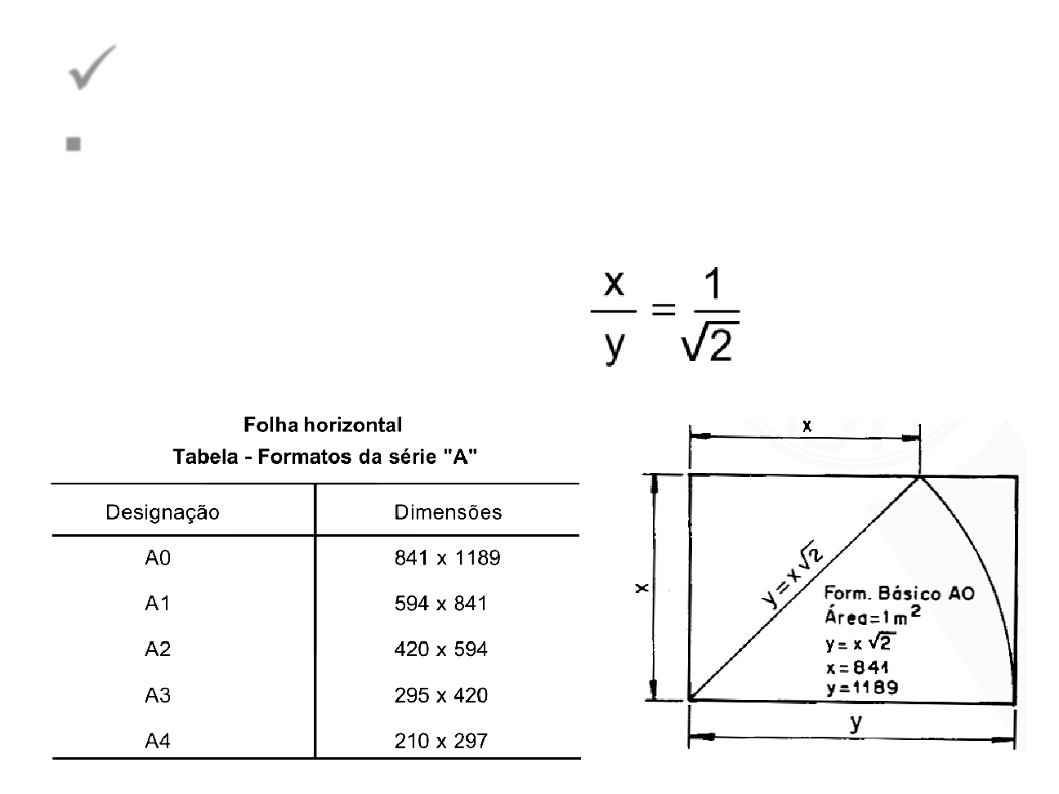
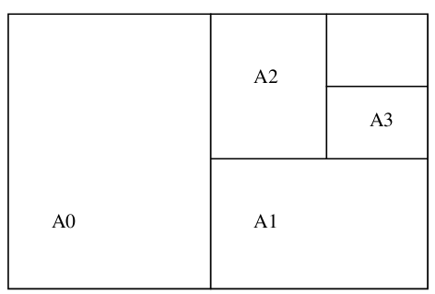
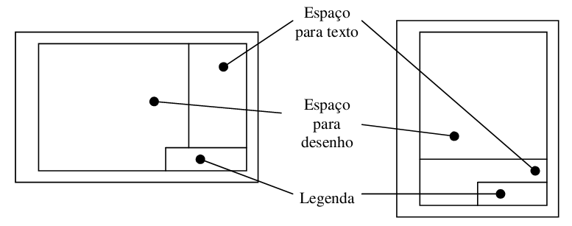
  Formato Internacional A
    VER NORMA NBR 10068

Slide 16
LEGENDAS
A Legenda ou Carimbo segundo a NBR 10582 deve conter as seguintes informações:
      a- Nome do escritório , Companhia etc.;
      b- Título do projeto e localização do mesmo;
      c- Nome do arquiteto ou engenheiro e assinatura;
      d- Nome do desenhista e data;
      e- Escalas;
      f- Número de folhas e número da folha;
      g- Nome e assinatura do responsável técnico pelo projeto e execução da obra;
      h- Nome e assinatura do cliente ;
      j- Conteúdo da prancha.
O local em que cada uma destas informações deve ser posicionada dentro da legenda pode ser escolhido, devendo sempre procurar destacar mais as informações de maior relevância. O número da prancha deve ser posicionado sempre no extremo inferior direito da legenda. O nome da empresa ou seu emblema usualmente são localizados na região superior esquerda da legenda.

Slide 17
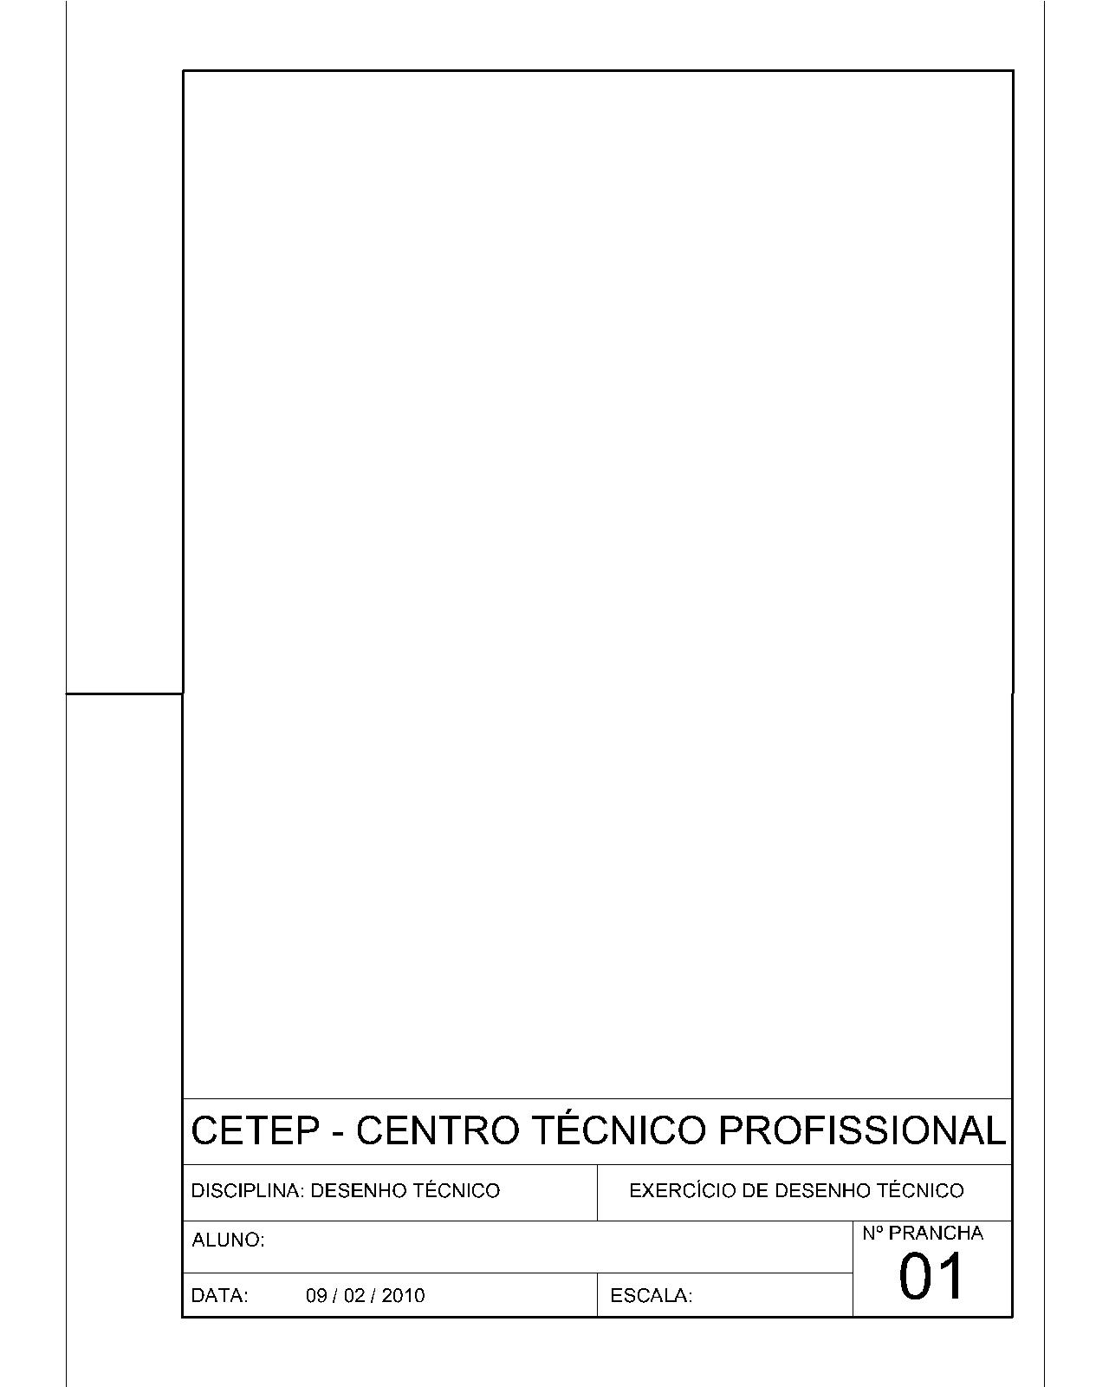

Slide 18
LEGENDA

Slide 19
LEGENDA

Slide 20
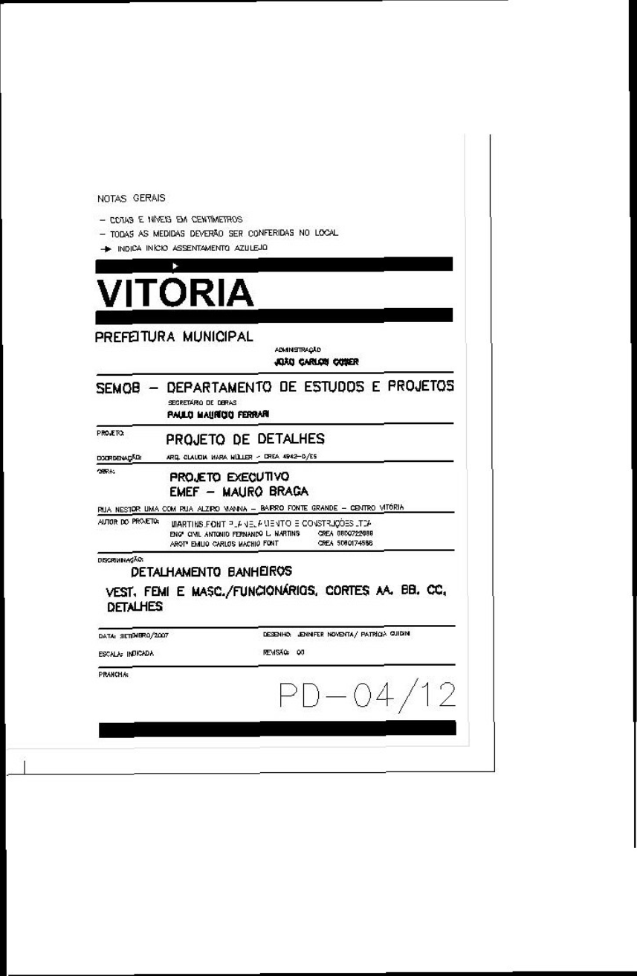
LEGENDA
NUMERAÇÃO DAS PRANCHAS:
Junto com o número da prancha se informa o
Total de pranchas do projeto – ex.: 2/9 significa: prancha 2 de um total de 9 pranchas.

Slide 21
DOBRAGEM A0

Slide 22
DOBRAGEM A1

Slide 23
DOBRAGEM A2

Slide 24
DOBRAGEM A3

Slide 25
Posição de Leitura
  Caligrafia Técnica NBR 8402 E NBR 8403
Letras e Algarismos verticais
    Letras e Algarismos inclinados
    Proporção-Centralização

Slide 26
Tipos de Linha
NBR 8403
Notes:
RETIFICAR ESSE SLIDE

Slide 27
Desenho de Vistas Múltiplas
DESENHOS EM VISTAS MÚLTIPLAS
PROJEÇÃO CILÍNDRICA ORTOGONAL = SISTEMA MONGEANO
            Planta de Situação
            Planta de Coberta
            Planta Baixa
            Cortes
            Fachadas
            Detalhes
CONJUNTO BÁSICO DE
PLANTAS
DE UM PROJETO LEGAL

Slide 28
Etapas de um Projeto
PLANTA ≠ PROJETO
ETAPAS:
ESTUDOS PRELIMINARES – entrega do programa, necessidades, prioridades,
disponibilidade financeira e de tempo, pesquisa legal e técnica = ESBOÇO
ANTEPROJETO – é o esboço passado a limpo, feito para a apreciação do cliente
PROJETO (LEGAL OU DEFINITIVO) – após aprovado e desenhado serve como base para o desenvolvimento dos projetos complementares
PROJETO EXECUTIVO – é o projeto completo que é submetido às entidades
públicas. Ele deve conter: projeto estrutural, hidráulico, elétrico, detalhes
construtivos (porta, janela, esquadrias, balcões, armários, etc.) e especificações de
material e de acabamento (piso, ferragens, peças cerâmicas, etc.)

Slide 29
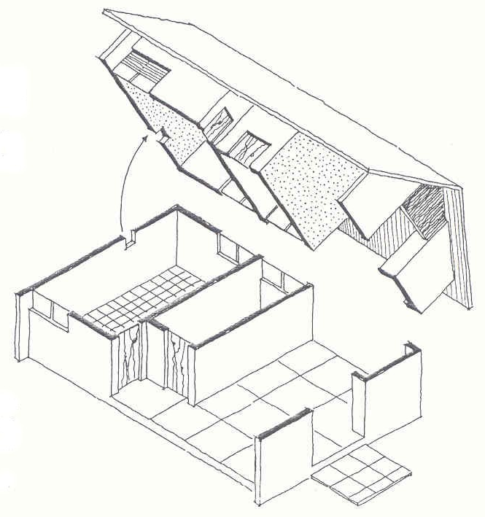
Desenho Aplicado à Arquitetura
PLANTA BAIXA
É o resultado da seção da peça por um plano paralelo ao plano horizontal, localizado a aproximadamente, 1,50m do piso de referência.

Slide 30
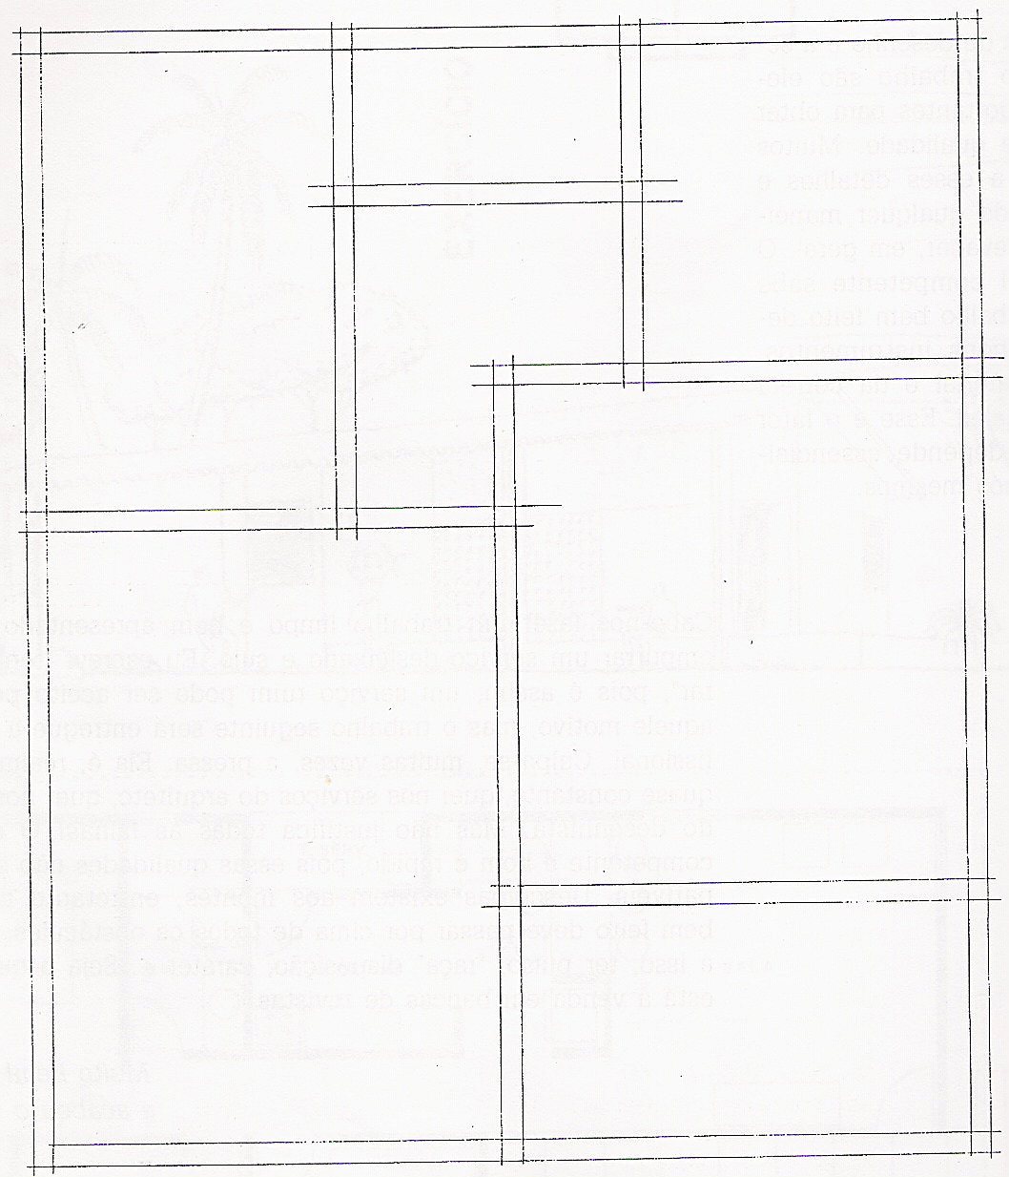
Etapas de um Desenho
Fazer o levantamento do local ou tomar
como referência do rascunho do projeto;
2) Marcar contorno externo do desenho;
3) Desenhar as divisões externas;

Slide 31
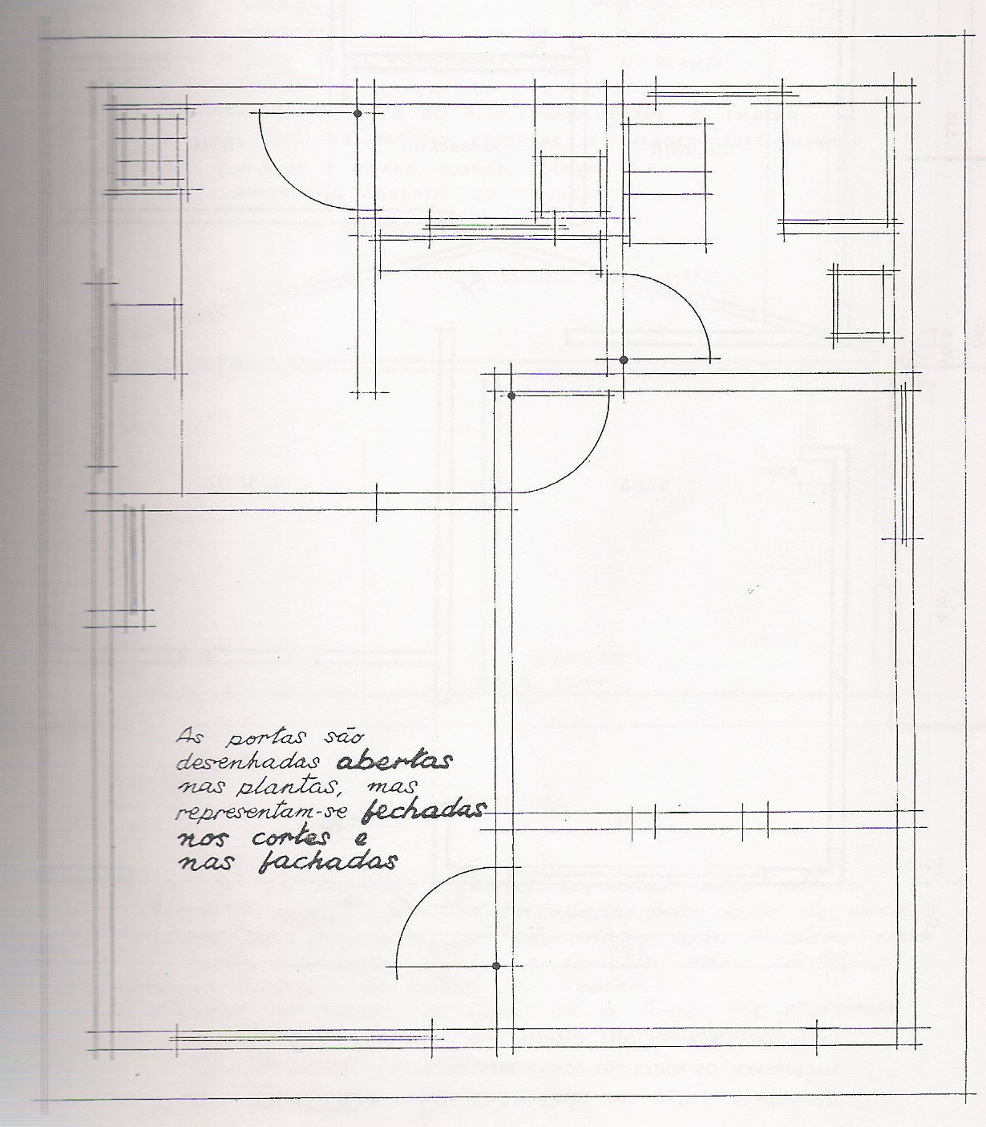
Etapas de um Desenho
4) Desenhar portas e janelas;
5) Desenhar o mobiliário fixo (banheiros
e cozinha) e as áreas molhadas;

Slide 32
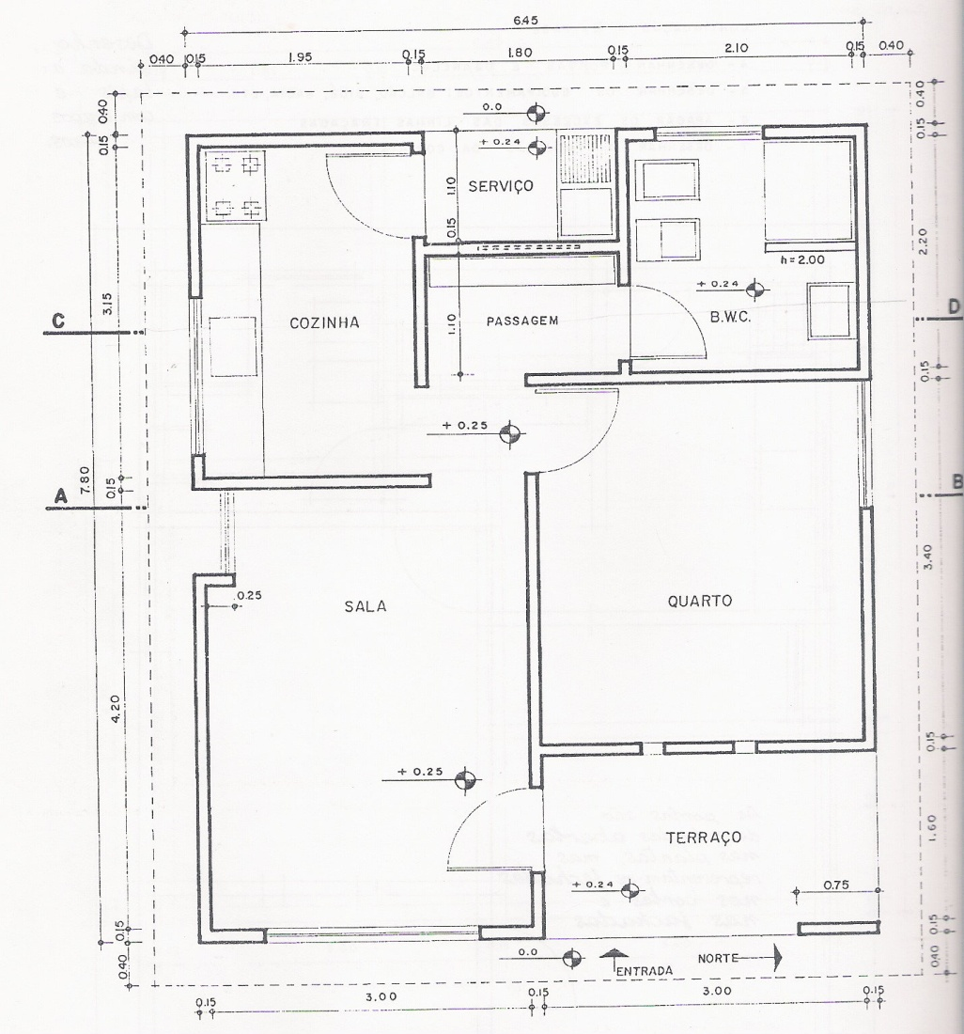
Etapas de um Desenho
6) Desenhar a projeção da coberta e as demais
linhas tracejadas existentes;
7) Engrossar paredes e demais linhas grossas e
médias;
8) Denominar ambientes;
9) Cotar;
10) Indicar posição do corte, indicar o norte
e as setas de subir.

Slide 33
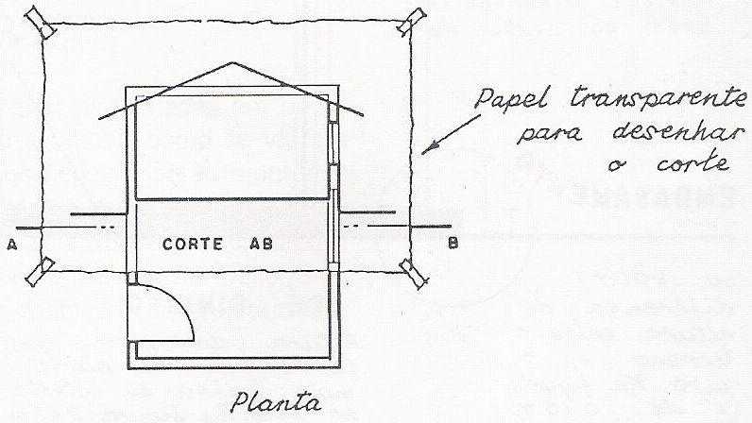
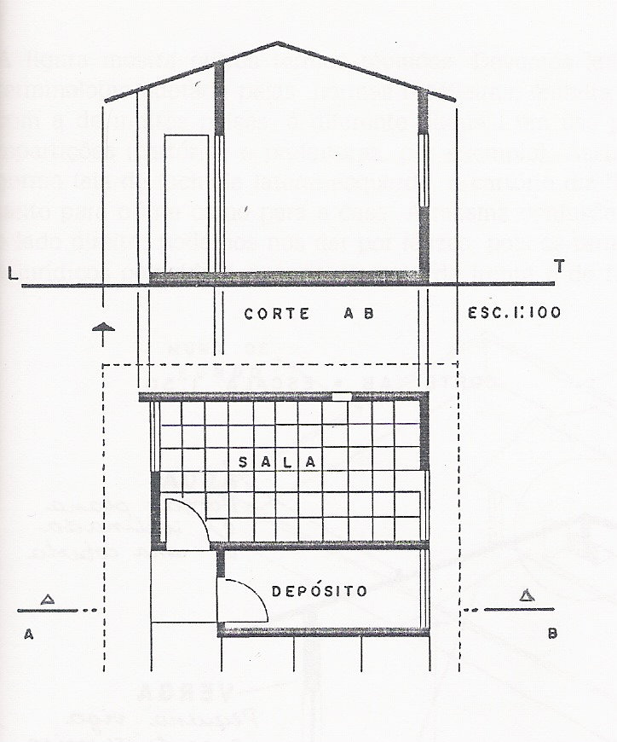
Desenhando o Corte

Slide 34
Caligrafia Técnica
A escrita em desenho técnico tem que ser: legível, uniforme, adequada aos processos de reprodução.
O tipo bastão é recomendado pela ABNT, pois após estudos de legibilidade, é tida como a simplificação
máxima do “desenho” de letras e evita dupla interpretação das informações que trazem.
Trata-se de caracteres desenhados com linhas de espessura
uniforme, sem enfeites ou serifas.
Exemplo comparativo:
Outras diretrizes:
1) Altura das letras maiúsculas deve ser tomada como base para o dimensionamento;
2) h mín. das letras minúsculas = 2,5mm
h mín. das letras maiúsculas = 3,5mm;
3) A escrita pode ser vertical ou inclinada (15°), a escrita inclinada acomoda melhor os erros;
4) Evitar letras muito grandes;
5) O espaçamento entre linhas deve ser = ou> do que 3mm.

Slide 35
Caligrafia Técnica

Slide 36
Nosso Carimbo
15 – 18,00 cm
UFPE – Licenciatura em Expressão Gráfica
Disciplina: Desenho Aplicado a Arquitetura
Profa: Gisele Carvalho Sem.:
Aluno:
Assunto: Data:
5cm

Slide 37
O Arquitutor

